Slide 1
社交网络分析
小组成员：祝麒翔 王异松 侯发林 张敬棋 田君玉

Slide 2
目录
1
社交网络分析概述
2
算法
CONTENTS
3
案例

Slide 3
1
社交网络的结构特性

Slide 4

社交网络定义
什么是社交网络
社交网络在维基百科的定义是“由许多节点构成的一种社会结构。节点通常是指个人或组织，而社交网络代表着各种社会关系。”

Slide 5
社交网络结构分析
社交网络结构分析是通过统计方法来分析网络中节点的分布规律、关系紧密程度、相识关系的紧密程度，某一个用户对于网络中所有其他用户对之间传递消息的重要程度等诸多统计特性。

Slide 6
社交网络模型中常用的统计特性
4
度
（Degree）
网络密度（Density）
聚类系数
（Clustering Coefficient）
介数（Betweeness）
节点的度定义为与该节点相连的边的数目。网络平均度反应了网络的疏密程度，而通过度分布则可以刻画不同节点的重要性。
网络密度可以用于刻画节点间相互连边的密集程度，定义为网络中实际存在边数与可容纳边数上限的比值，常用来测量社交网络中社交关系的密集程度及演化趋势。
用于描述网络中与同一节点相连的节点间也互为相邻节点的程度。其用于刻画社交网络中一个人朋友们之间也互相是朋友的概率，反应了社交网络中的聚集性。
为图中某节点承载整个图所有最短路径的数量，通常用来评价节点的重要程度，比如在连接不同社群之间的中介节点的介数相对于其他节点来说会非常大，也体现了其在社交网络信息传递中的重要程度。
Notes:
具体来讲社交网络模型中常用的统计特性有

Slide 7
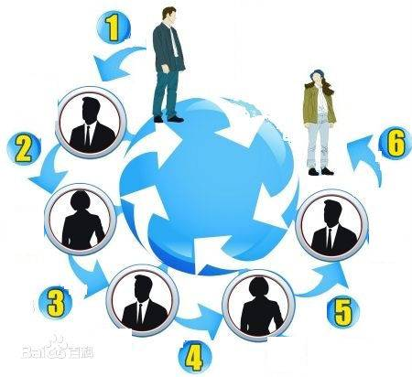
网络特性
小世界现象——六度分割理论
小世界现象 地理位置相距遥远的人可能具有较短的社会关系间隔。
六度分割理论 任意两个都可通过平均5个人熟人相关联起来。
根据2011年 Facebook 数据分析小组的报告， Facebook 约7.2亿用户中任意两个用户间的平均路径长度仅为4.74，而这一指标在推特中为4.67。
无标度特性——幂律分布
大多数真实的大规模社交网络都存在着大多数节点有少量边，少数节点有大量边的特点。将这种节点度分布不存在有限衡量分布范围的性质称为无标度。无标度网络表现出来的度分布特征为幂律分布，这就是此类网络的无标度特性。
Notes:
小世界现象是指地理位置相距遥远的人可能具有较短的社会关系间隔。早在1967年，哈佛大学心理学教授 斯坦利通过一个信件投递实验，归纳并提出了“六度分割理论, 即任意两个都可通过平均五个人熟人相关联起来。1998年《自然》杂志上发表了文章，正式提出了小世界网络的概念并建立了小世界模型。

Slide 8
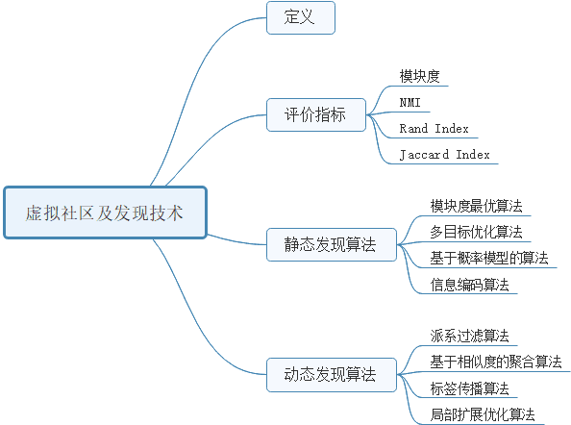
虚拟社区
虚拟社区基于子图局部性的定义：社区结构是复杂网络节点集合的若干子集，每个子集内部的节点之间的连接相对非常紧密，而不同子集节点之间的连边相对稀疏。
Notes:
社交网络中存在关系不均匀的现象，有些个体之间关系密切，有些关系生疏，从而在常规的社区之上围绕某一个焦点又形成了联系更为密切的社区形式。
在社交网络中发现虚拟社区有助于理解网络拓扑结构特点，揭示复杂系统内在功能特性，理解社区内个体关系。为信息检索、信息推荐、信息传播控制和公共事件管控提供有力支撑。

Slide 9
2
社交网络群体行为形成与互动规律

Slide 10
社交网络用户行为
“
社交网络用户行为是指用户对自身需求，社会影响和社交网络技术进行综合评估的基础上做出的使用社交网络服务的意愿，以及由此引起的各种使用活动的总和。用户行为是在线社交网络研究的重要内容。现有研究主要基于如下两种思路展开。
一是将在线社交网络作为一种特定的信息技术，研究用户对在线社交网络技术的采纳行为、拒绝行为和用户忠诚；
二是将在线社交网络视为提供各种服务和应用的平台，研究用户使用各种服务和应用所表现出的特征与规律。

Slide 11
用户个体使用行为
用户可以在社交网络上执行各种各样的行为，例如浏览，点击，分享，点赞，收藏
一般使用行为
用户在社交网络中通过浏览，分享和评论来满足他们的社交需求，对社交网络内容的消费可分为主动消费和被动消费。
用户在社交网络通过写博客微博，发帖评论等行为产生内容，对内容创建行为的研究主要研究创建内容的动机、创建内容时的主题选择偏好以及内容创建时的语言表述等。
内容创建行为
内容消费行为
Notes:
社交网络用户行为分为用户个体行为和用户群体互动行为，个体行为包括。。。

Slide 12
用户群体互动行为
群体互动关系选择：对群体互动关系的研究主要是识别用户之间的关系，通过制定不同的衡量指标，研究用户之间的关系强弱。
群体互动的内容选择：社交网络中用户对内容选择与其社交关系密不可分。例如有研究表明两位维基百科编辑在互动前后产生的编辑内容的相似性有所不同。
群体互动的时间规律：在线社交网络中人类行为的时间特征研究主要集中于分析行为发生的时间间隔分布。研究发现在线社交网络中用户行为时间间隔分布不同于传统的负指数分布，而是呈现幂律分布，即具有“长尾效应”。对群体互动时间规律的研究可以应用到公共管理和决策等场景中。
Notes:
用户群体互动行为比较值得关注的几个点是

Slide 13
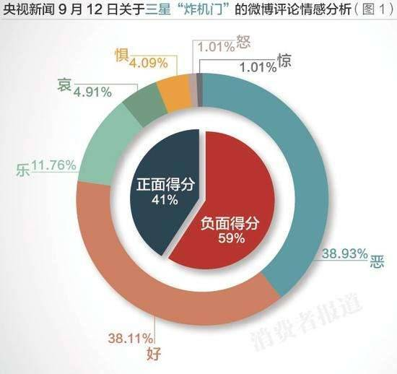
社交网络情感分析
情感分析，是针对主观性信息进行分析、处理和归纳过程。情感分析最初起源于自然语言处理领域，主要从语法语义规则方面对文本的情感倾向性进行研判。随着社交网络的兴起与发展，情感分析逐渐涉及多个研究领域，如文本挖掘、Web 数据挖掘等，并延伸至管理学及社会科学等学科，并在产品评论、舆情监控、信息预测等多个领域发挥着重要的作用。
Notes:
情感分析已经讲过了，这里不赘述，随着社交网络的兴起与发展

Slide 14
个体影响力计算
基于社交网络的图结构特性，有几个指标用来衡量网络中节点的中心度，即节点的影响力。除了以下三种外还有 PageRank 中心度等度量方法。
度中心度（Degree Centrality）：度中心度是指与该节点直接相连的节点的数量。
接近中心度 (Closeness Centrality)：指某节点与网络中所有其他节点的最短距离之和。
介数 (Betweenness Centrality)：介数用来衡量某节点在社交网络中中介作用大小。网络中某两个节点所有最短路径的数量除以这些路径中经过 A 节点路径的数量便是 A 节点的介数，也叫中间中心度。
Notes:
发现社交网络中的有影响力的个体是社交网络研究中非常重要的研究分支，而且其有着重要的应用价值。例如微博营销，谣言检测，舆情管理等等。

Slide 15
个体影响力计算
基于行为的个体影响力计算
社交网络中用户的行为决定用户的影响力，以微博为例，用户主要表现的行为是评论、转发、回复、点赞、复制、阅读等等，基于这些行为特征构建多种网络关系图，可通过随机游走等方法发现网络中的影响力个体。
基于话题的个体影响力计算
在社交网络中用户在不同话题下的影响力不同，可以根据用户的关注网络和用户兴趣相似性来计算用户在每个话题上的影响力。

Slide 16
3
社交网络分析的应用

Slide 17


社交推荐
社交推荐顾名思义是利用社交网络或者结合社交行为的推荐，具体表现为推荐 QQ 好友，微博根据好友关系推荐内容等，在线推荐系统最早被亚马逊用来推荐商品。
根据推荐系统推荐原理，社交推荐可定义为一种“协同过滤”推荐，即不依赖于用户的个人行为，而是结合用户的好友关系进行推荐。对于互联网上的每一个用户，通过其社交账户能很快定义这个用户众多特点，使得利用社交关系的推荐近些年备受关注。

Slide 18
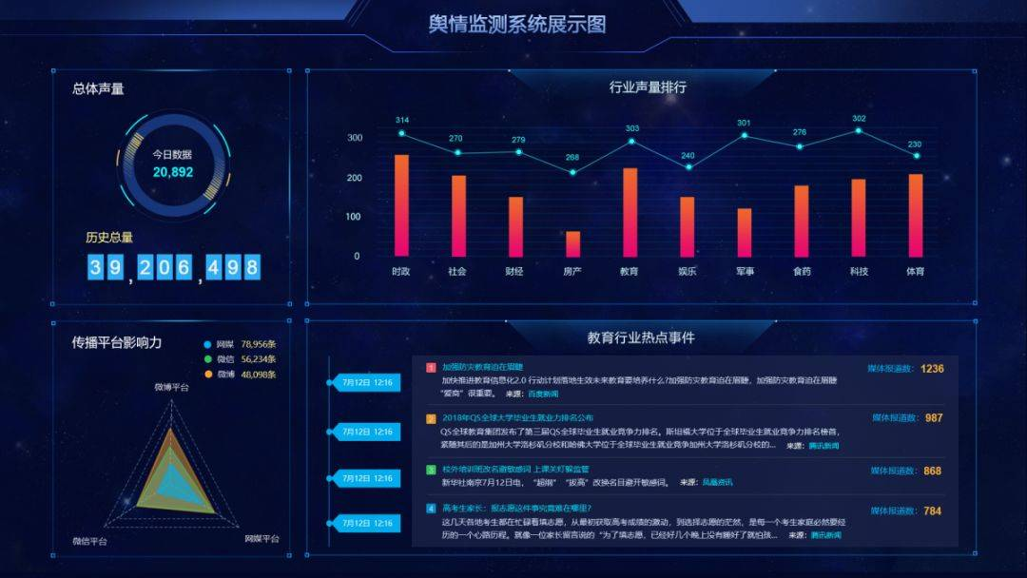
舆情分析
舆情分析在互联网出现之前就被广泛应用在政府公共管理，商业竞争情报搜集等领域。在社交媒体出现之前，舆情分析主要是线下的报纸，还有线上门户网站的新闻稿件，这些信息的特点是相对专业准确，而且易于分析和管理；但随着社交媒体出现，舆情事件第一策源地已经不是人民日报新华社这样的大媒体，而是某一个名不见经传的微博用户，一个个人微信公众号。他们的特点是信息非常新鲜，缺点是真实度较低且传播十分迅速，难以控制。

Slide 19
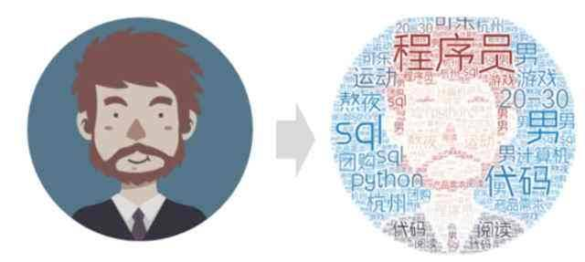
用户画像
用户画像是根据用户社会属性、生活习惯和消费行为等信息而抽象出的一个标签化的用户模型。构建用户画像的核心工作即是给用户贴“标签”，而标签是通过对用户信息分析而来的高度精炼的特征标识。
Notes:
在社交网络，用户画像方式变得更多了，除了传统的线下问卷变成在线问卷。商家通过用户的行为，一方面通过统计学方法获得一些用户特征另一方面通过机器学习进行建模和验证获得意外的收获。

Slide 20
谢谢！

Slide 21
2
社交网络分析算法
（SNA）

Slide 22
社交网络分析算法（SNA）
二
SNV算法
PageRank算法
社区发现算法
GN算法
Louvain算法
LPA与SLPA算法

Slide 23

SNA——PageRank算法
1
“
PageRank算法
PageRank算法的核心思想：
1）如果一个网页被很多其他网页链接到的话说明这个网页比较重要，也就是PageRank值会相对较高。
2）如果一个PageRank值很高的网页链接到一个其他的网页，那么被链接到的网页的PageRank值会相应地因此而提高。

Slide 24
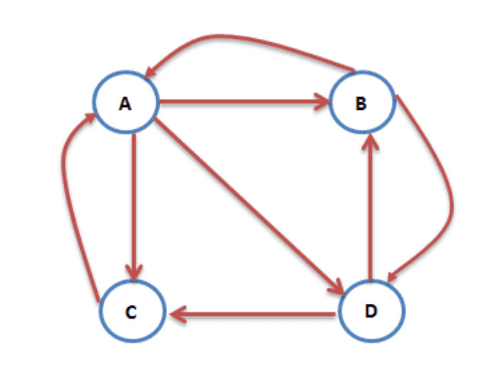
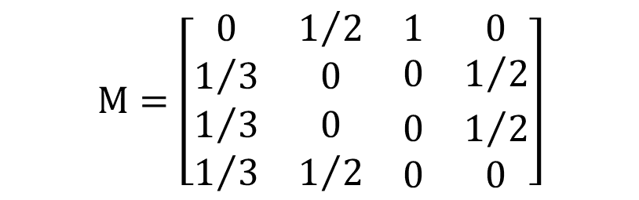
SNA——PageRank算法
1
PageRank算法原理
1）假设一个由只有4个网页组成的集合：A，B，C和D。如果网页A有链接到网页B，则存在一条有向边A->B。而且，当前在A网页，那么上网者将会各以1/3的概率跳转到B、C、D。
$$M=\left[\begin{matrix}\begin{matrix}0 & 1/2 \\ 1/3 & 0\end{matrix} & \begin{matrix}1 & 0 \\ 0 & 1/2\end{matrix} \\ \begin{matrix}1/3 & 0 \\ 1/3 & 1/2\end{matrix} & \begin{matrix}0 & 1/2 \\ 0 & 0\end{matrix}\end{matrix}\right]$$

Slide 25
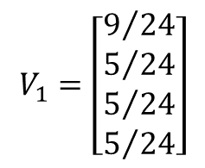
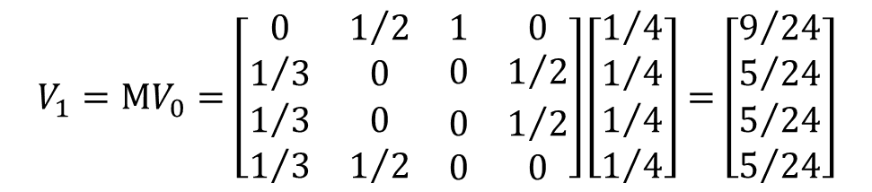
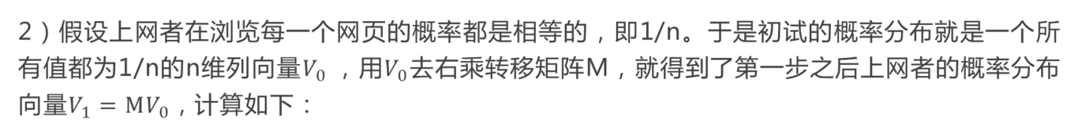
SNA——PageRank算法
1
PageRank算法原理
2）假设上网者在浏览每一个网页的概率都是相等的，即1/n。于是初试的概率分布就是一个所有值都为1/n的n维列向量$V_{0}$，用$V_{0}$去右乘转移矩阵M，就得到了第一步之后上网者的概率分布向量$V_{1}=MV_{0}，$计算如下：
$$V_{1}=MV_{0}=\left[\begin{matrix}\begin{matrix}0 & 1/2 \\ 1/3 & 0\end{matrix} & \begin{matrix}1 & 0 \\ 0 & 1/2\end{matrix} \\ \begin{matrix}1/3 & 0 \\ 1/3 & 1/2\end{matrix} & \begin{matrix}0 & 1/2 \\ 0 & 0\end{matrix}\end{matrix}\right]\left[\begin{matrix}1/4 \\ \begin{matrix}1/4 \\ \begin{matrix}1/4 \\ 1/4\end{matrix}\end{matrix}\end{matrix}\right]=\left[\begin{matrix}9/{24} \\ \begin{matrix}5/{24} \\ 5/{24} \\ 5/{24}\end{matrix}\end{matrix}\right]$$
$$V_{1}=\left[\begin{matrix}9/{24} \\ \begin{matrix}5/{24} \\ 5/{24} \\ 5/{24}\end{matrix}\end{matrix}\right]$$
表示累加所有网页到网页A的概率即得到9/24。
即：一个用户来到这个网页，随机点开网页，会使四个页面的rank值更改至如下：
Notes:
1、假设上网者在每一个网页的概率都是相等的，即1/n。于是初试的概率分布就是一个所有值都为1/n的n维列向量𝑉_0 ，用𝑉_0去右乘转移矩阵M，就得到了第一步之后上网者的概率分布向量𝑉_1=M𝑉_0，计算如下：
2、注意矩阵M中M[i][j]不为0表示用一个链接从j指向i，M的第一行乘以V0，表示累加所有网页到网页A的概率即得到9/24。得到了V1后，再用V1去右乘M得到V2，一直下去，最终V会收敛，即Vn=MV(n-1)，上面的图示例，不断的迭代，最终V=[3/9,2/9,2/9,2/9]‘
3、实际应用中，网页外链到其他网页的概率并不相同，或者可能停留在此页面，可以增加一个阻尼因子（a）表示用户停留当前页面不链接到其他页面的概率。

Slide 26
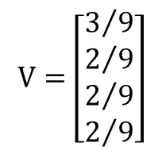
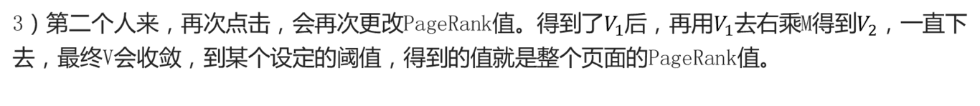
SNA——PageRank算法
1
PageRank算法原理
3）第二个人来，再次点击，会再次更改PageRank值。得到了$V_{1}$后，再用$V_{1}$去右乘M得到$V_{2}$，一直下去，最终V会收敛，到某个设定的阈值，得到的值就是整个页面的PageRank值。
$$V=\left[\begin{matrix}3/9 \\ \begin{matrix}2/9 \\ \begin{matrix}2/9 \\ 2/9\end{matrix}\end{matrix}\end{matrix}\right]$$

Slide 27
SNA——社区发现算法
2
社区发现算法
GN算法
社区发现（Community Detection）算法用来发现网络中的社区结构，也可以看做是一种聚类算法。
Louvain算法
LPA算法与SLPA算法

Slide 28
SNA——GN算法
2.1
“
GN算法
GN算法：是一个经典的社区发现算法，属于分裂的层次聚类算法，最初，由Michelle Girvan和Mark Newman提出。
GN算法的核心思想：不断的删除网络中具有相对于所有源节点的最大的边介数的边，然后，再重新计算网络中剩余的边的相对于所有源节点的边介数，重复这个过程，直到网络中，所有边都被删除。

Slide 29
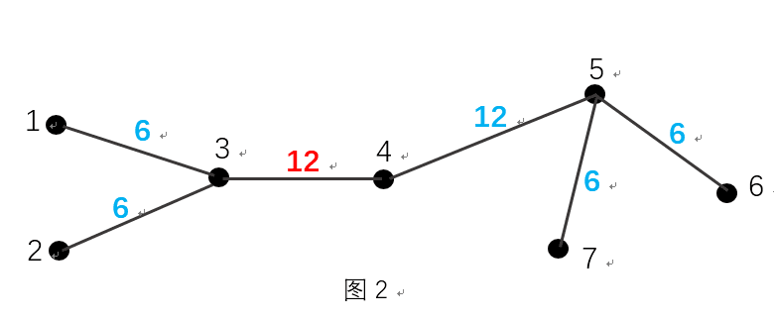
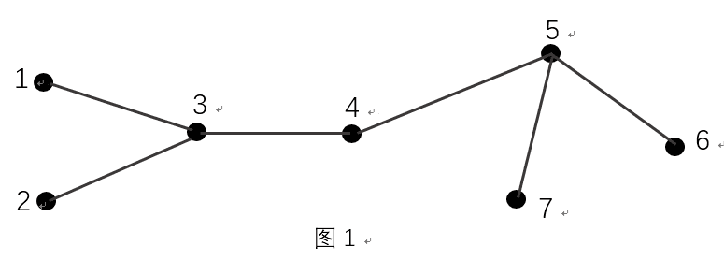
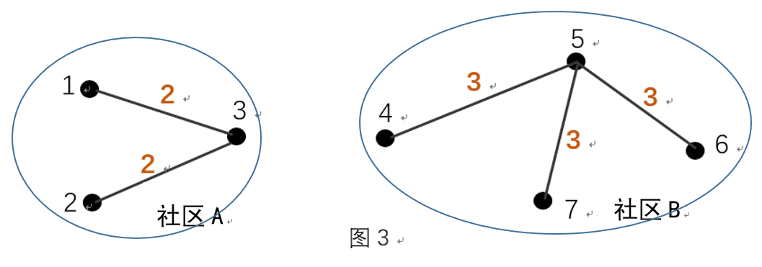
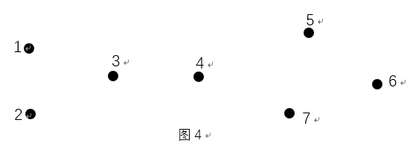
SNA——GN算法
2.1
GN算法原理
计算网络中所有源节点的边介数 。
边介数(Betweenness):网络中经过该边的最短路径占所有最短路径的比例。
2. 找到边介数最大的边，并将它从网络中移除。
3. 重复以上步骤，直到每个节点就是一个社区为止。

Slide 30
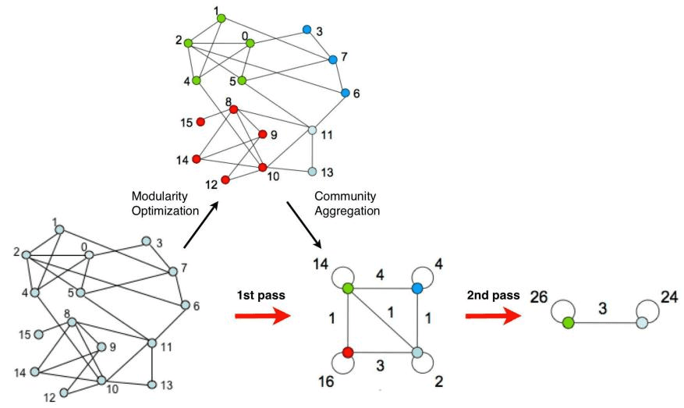
SNA——Louvain算法
2.2
Louvain算法
Louvain算法是基于模块度的算法，其优化目标就是最大化整个社区网络结构的模块度。
1）初始时将每个顶点当作一个社区，社区个数与顶点个数相同。
2）依次将每个顶点与之相邻顶点合并在一起，计算它们的模块度增益是否大于0，如果大于0，就将该结点放入该相邻结点所在社区。
3）迭代第二步，直至算法稳定，即所有顶点所属社区不再变化。
4）将各个社区所有节点压缩成为一个结点，社区内点的权重转化为新结点环的权重，社区间权重转化为新结点边的权重。
5）重复步骤1-3，直至算法稳定。

Slide 31
SNA——GN Vs Louvain算法
2.2
Louvain算法可以理解成GN算法的逆过程。
GN算法
Louvain算法
思路是不断拆边，
类似于自下而上的层次聚类。
思路不断凝聚，
类似于自下而上的层次聚类。

Slide 32
SNA——LPA与SLPA算法
2.3
LPA算法思想
1. 初始化每个节点，并赋予唯一标签。
2. 根据邻居节点最常见的标签更新每个节点的标签。
3. 最终收敛后标签一致的节点属于同一社区。
VS
SLPA算法思想
1. 给每个节点设置一个listener存储历史标签。
2. 每个speaker节点带概率选择自己标签列表中标签传播给listener节点。（两个节点互为邻居节点）。
3. 节点将最热门的标签更新到标签列表中。
4. 使用阀值去除低频标签，产出标签一致的节点为社区。

Slide 33
3
社交网络分析实例

Slide 34
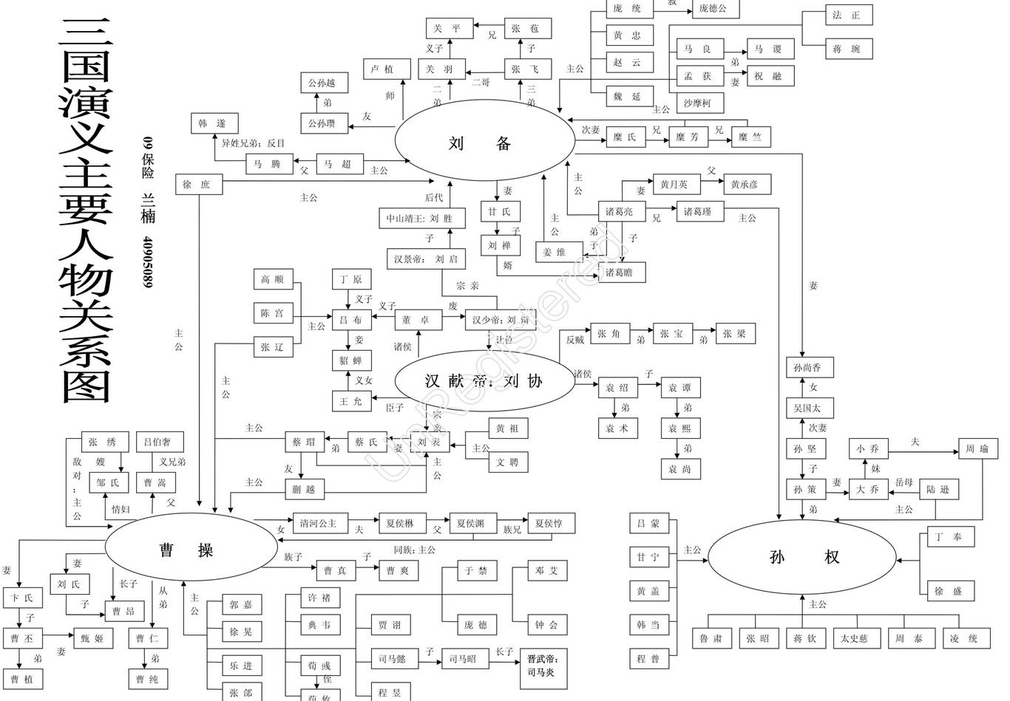
社交网络分析实例
三

Slide 35

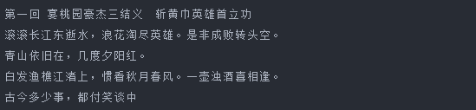
社交网络分析实例
三
step 1：获取《三国演义》文本
Notes:
获得《三国演义》文本

Slide 36

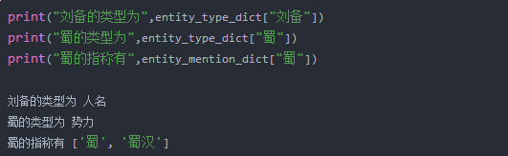
社交网络分析实例
三
step 2：提供实体类型信息知识库
Notes:
《三国演义》并不是很容易处理的文本，它接近古文，我们会面对古人的字号等一系列别名。
比如电脑怎么知道“玄德”指的就是“刘备”呢？那就要我们给它一些知识。
我们人通过学习知道“玄德”是刘备的字，电脑也可以用类似的方法完成这个概念的连接。
我们需要告诉电脑，“刘备”是实体（类似于一个对象的标准名），而“玄德”则是“刘备”的一个指称，告诉的方式，就是提供电脑一个知识库。
除了人的实体和指称以外，我们也能够包括三国势力等别的类型的指称，比如“蜀”又可以叫“蜀汉”，所以知识库里还可以包括实体的类型信息来加以区分。

Slide 37
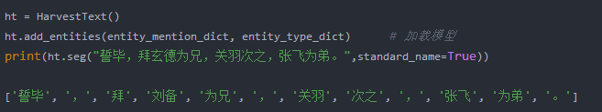
社交网络分析实例
三
step 3：运用文本处理库封装联系各实体
Notes:
有了这些知识，理论上我们就可以编程联系起实体的各个绰号啦。不过若是要从头做起的话，其中还会有不少的工作量。而HarvestText[1]是一个封装了这些步骤的文本处理库，可以帮助我们轻松完成这个任务。

Slide 38
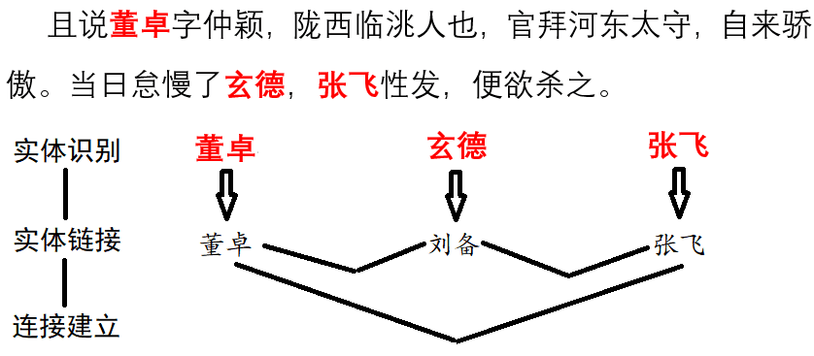
社交网络分析实例
三
step 4：建立社交网络
Notes:
成功地把指称统一到标准的实体名以后，我们就可以着手挖掘三国的社交网络了。
具体的建立方式是利用邻近共现关系。每当一对实体在两句话内同时出现，就给它们加一条边。
那么建立网络的整个流程就如同下图所示：

Slide 39
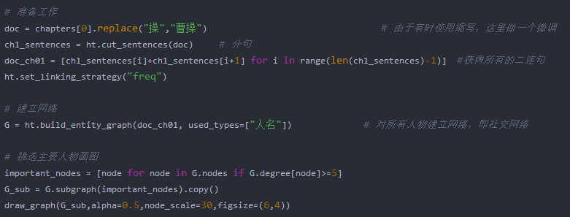
社交网络分析实例
三
小试牛刀：
Notes:
第一章：宴桃园豪杰三结义 斩黄巾英雄首立功
主要内容：东汉末年，天下大乱，张角带领黄巾军起义造反，刘关张结义，杀黄巾军救董卓
幽州太守刘焉、卢植、颖川守将皇甫嵩、朱俊、曹操

Slide 40
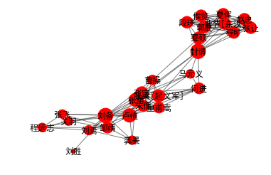
社交网络分析实例
三
Notes:
第一章：宴桃园豪杰三结义 斩黄巾英雄首立功
主要内容：东汉末年，天下大乱，张角带领黄巾军起义造反，刘关张结义，杀黄巾军救董卓
幽州太守刘焉、卢植、颖川守将皇甫嵩、朱俊、曹操

Slide 41
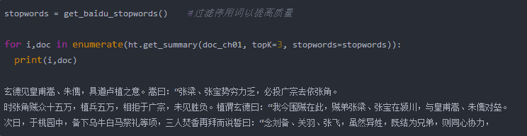
社交网络分析实例
三
Notes:
他们之间具体有什么关系呢？我们可以利用文本摘要得到本章的具体内容：
第一章：宴桃园豪杰三结义 斩黄巾英雄首立功
主要内容：东汉末年，天下大乱，张角带领黄巾军起义造反，刘关张结义，杀黄巾军救董卓
幽州太守刘焉、卢植、颖川守将皇甫嵩、朱俊、曹操

Slide 42
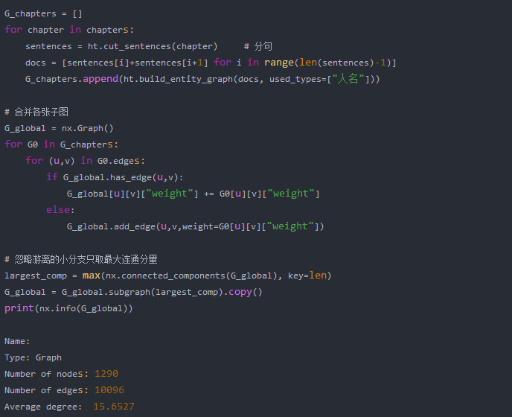
社交网络分析实例
三
step 5：全网络绘制
Notes:
有了小范围实践的基础，我们就可以用同样的方法，整合每个章节的内容，画出一张横跨三国各代的大图。

Slide 43
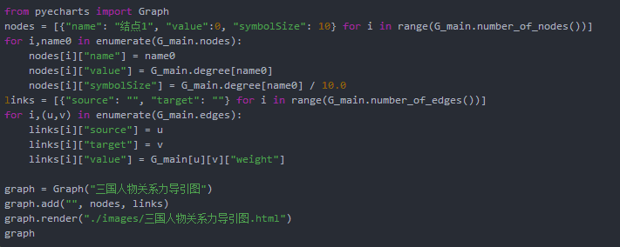
社交网络分析实例
三
Notes:
整个社交网络有1290个人那么多，还有上万条边！
那么我们要把它画出来几乎是不可能的，那么我们就挑选其中的关键人物来画出一个子集吧。
用pyecharts进行可视化

Slide 44
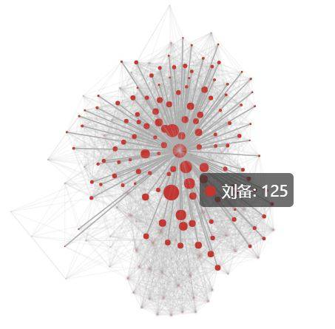
社交网络分析实例
三
取关键人物画出子集：
Notes:
刘备的临接节点

Slide 45

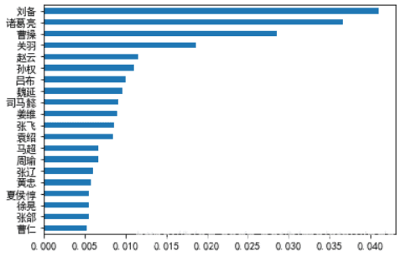
社交网络分析实例
三
人物排名-重要性：
Notes:
人物排名-重要性：
对这个问题，我们可以用网络中的排序算法解决。
PageRank就是这样的一个典型方法，它本来是搜索引擎利用网站之间的联系对搜索结果进行排序的方法，
不过对人物之间的联系也是同理。让我们获得最重要的20大人物：

Slide 46

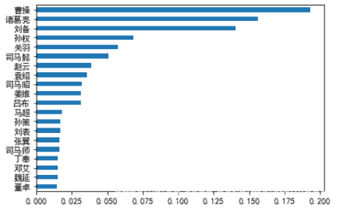
社交网络分析实例
三
人物排名-权力值：
Notes:
人物排名-权力值：
这个问题看上去跟上面一个问题很像，但其实还是有区别的。
就像人缘最好的人未必是领导一样，能在团队中心起到凝聚作用，使各个成员相互联系合作的人才是最有权力的人。
中心度就是这样的一个指标，看看三国中最有权力的人是哪些吧？
结果的确和上面的排序有所不同，我们看到刘备、曹操、孙权、袁绍等主公都名列前茅。
而另一个有趣的发现是，司马懿、司马昭、司马师父子三人同样榜上有名，而曹氏的其他后裔则不见其名，可见司马氏之权倾朝野。
司马氏之心，似乎就这样被大数据揭示了出来！

Slide 47
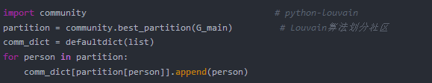
社交网络分析实例
三
step 6：社群发现
Notes:
人物关系有亲疏远近，因此往往会形成一些集团。
社交网络分析里的社区发现算法就能够让我们发现这些集团，让我使用community库[2]中的提供的算法来揭示这些关系吧。

Slide 48
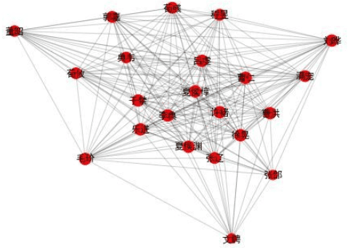
社交网络分析实例
三
Notes:
在下面的社区里，我们看到的主要是魏蜀吴三国重臣们。（只有一些小“问题”，有趣的是，电脑并不知道他们的所属势力，只是使用算法。）
community(2)

Slide 49
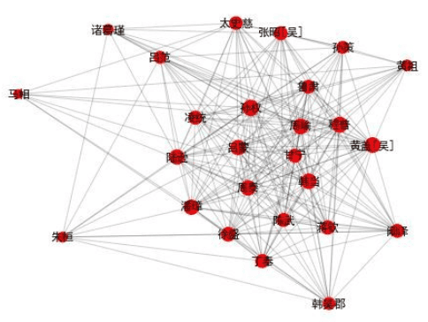

社交网络分析实例
三
Notes:
community(3)

Slide 50
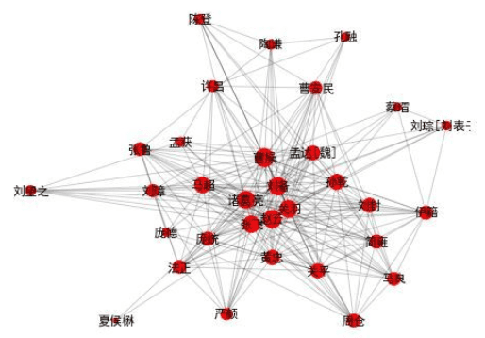

社交网络分析实例
三
Notes:
community(4)

Slide 51
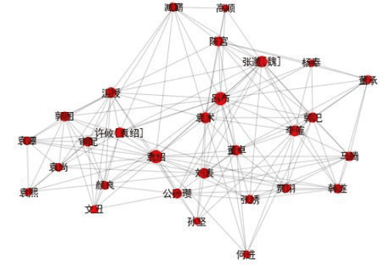

社交网络分析实例
三
Notes:
还有一些其他社区。比如在这里，我们看到三国前期，孙坚、袁绍、董卓等主公们群雄逐鹿，好不热闹。
community(0)

Slide 52
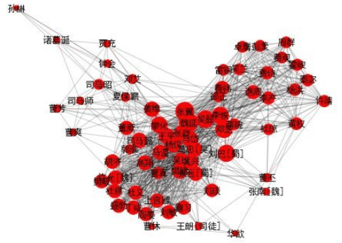
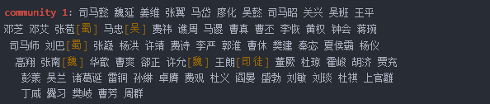
社交网络分析实例
三
Notes:
这个社区是三国后期的主要人物了。
这个网络背后的故事，是司马氏两代三人打败姜维率领的蜀汉群雄，又扫除了曹魏内部的曹家势力，终于登上权力的顶峰。
community(1)

Slide 53
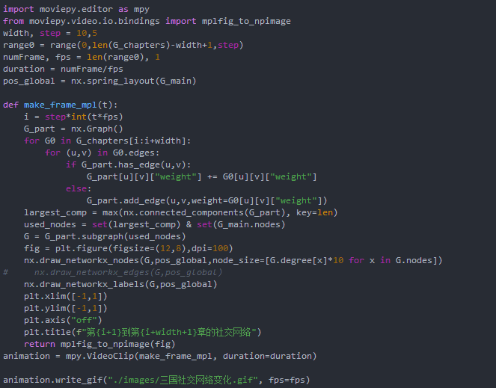
社交网络分析实例
三
step 7：动态网络
Notes:
研究社交网络随时间的变化，是个很有意思的任务。而《三国演义》大致按照时间线叙述，且有着极长的时间跨度，顺着故事线往下走，社交网络会发生什么样的变化呢？
这里，我取10章的文本作为跨度，每5章记录一次当前跨度中的社交网络，就相当于留下一张快照，把这些快照连接起来，我们就能够看到一个社交网络变化的动画。快照还是用networkx得到，而制作动画，我们可以用moviepy。
江山代有才人出，让我们看看在故事发展的各个阶段，都是哪一群人活跃在舞台中央呢？

Slide 54
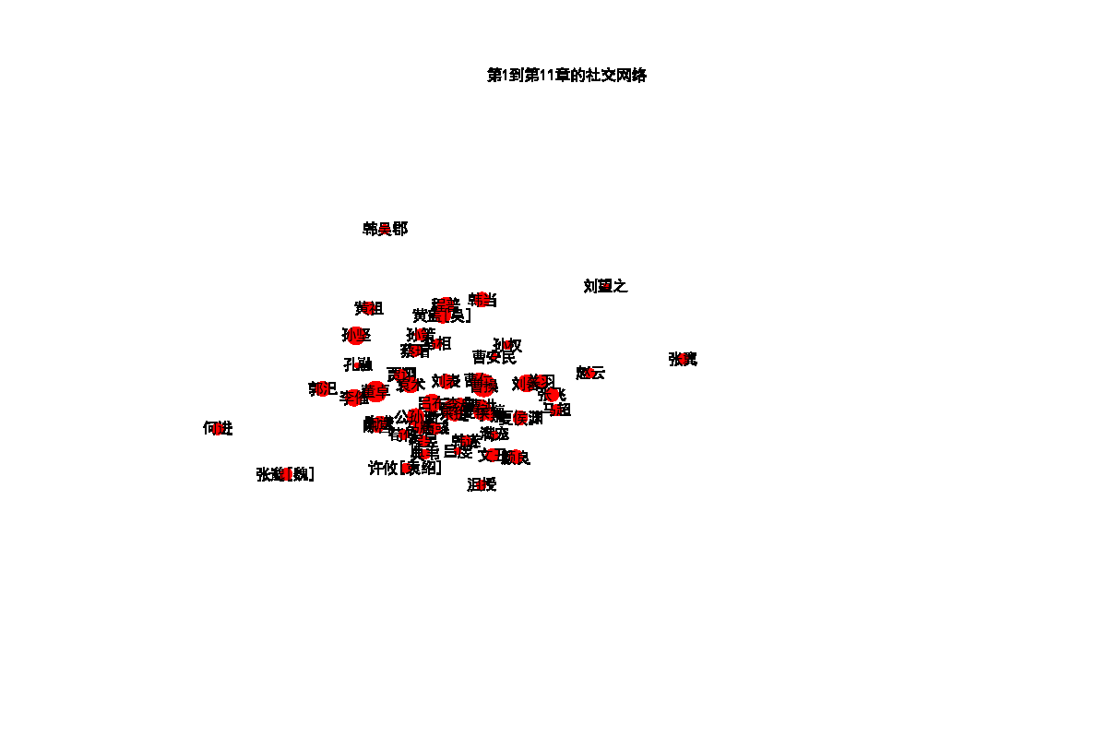
社交网络分析实例
三
Notes:
美观起见，动画中省略了网络中的边。
随着时间的变化，曾经站在历史舞台中央的人们也渐渐地会渐渐离开，让人不禁唏嘘感叹。正如《三国演义》开篇所言：
古今多少事，都付笑谈中。

